Slide 1
基于B/S架构的多人实时画板
苏勇文、穆凡、杨涵章
2020年

Slide 2
目录 Contents
1
项目背景
2
实现原理及重点技术介绍
3
亮点及创新
4
效果展示

Slide 3
项目背景
B/S架构即浏览器和服务器架构模式，在这种架构下，用户工作界面是通过浏览器来实现，极少部分事务逻辑在前端（Browser）实现，但是主要事务逻辑在服务器端(Server)实现，
本项目是基于http协议、WebSocket协议实现的HTML5跨平台实时共享画板
只要连接在一个局域网中就可以使用，使用时无需下载客户端，只需要用浏览器访问给出的网址即可接入画板，没有客户端和操作系统的限制
本项目的意义是通过快速接入共享画板，加强教学环境下主讲人和听众的互动
Notes:
一般使用CS架构都需要专门下载一个客户端软件，但是这样在流动性较强的教学环境下非常不方便。所以我们设计成了只需要使用浏览器的html5实时共享画板，只要听众手中的设备有浏览器就能快速便捷的接入画板。

Slide 4
项目逻辑
设计一个http服务器负责处理http请求，目的是发放用户界面的html文件
用户界面和管理界面通过Javascript使用Websocket协议与后端通信
后端开发一个Websocket服务器处理前后端之间的通信，使用Workerman框架

Slide 5
目录 Contents
1
项目背景
2
实现原理及重点技术介绍
3
亮点及创新
4
效果展示

Slide 6
part I: http文件服务器及UI设计
苏勇文
2020年12月

Slide 7
套接字通信
以下步骤在两台计算机之间使用套接字建立TCP连接时会出现：
服务器实例化一个 ServerSocket 对象，表示通过服务器上的端口通信。
服务器调用 ServerSocket 类的 accept() 方法，该方法将一直等待，直到客户端连接到服务器上给定的端口。
服务器正在等待时，一个客户端实例化一个 Socket 对象，指定服务器名称和端口号来请求连接。
Socket 类的构造函数试图将客户端连接到指定的服务器和端口号。如果通信被建立，则在客户端创建一个 Socket 对象能够与服务器进行通信。
在服务器端，accept() 方法返回服务器上一个新的 socket 引用，该 socket 连接到客户端的 socket。

Slide 8
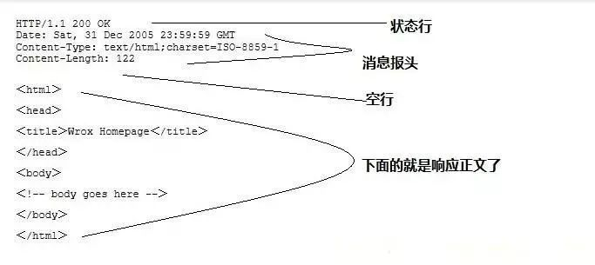
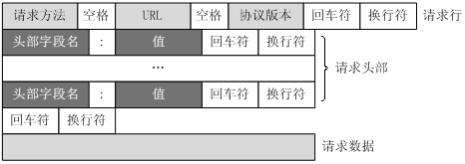
HTTP协议介绍
HTTP是一个基于TCP/IP通信协议来传递数据（HTML 文件, 图片文件, 查询结果等）的协议。
本项目中使用HTTP协议负责用户界面HTML文件的分发。
http服务器处理请求http报文并回复一定格式的答复http报文
http请求报文格式
http答复报文格式

Slide 9
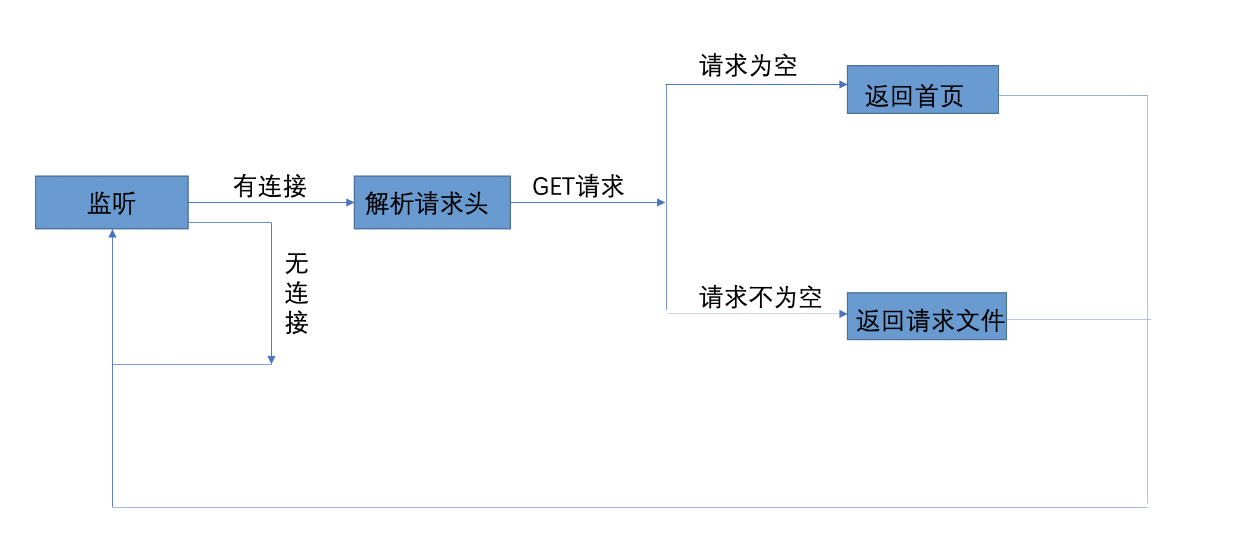
http服务器设计
Notes:
本项目主要处理HTTP协议中的GET请求。
套接字接收到http请求报文后先解析请求头，获取请求的文件，要是空就返回用户界面（也就是首页），用户界面里内置了与websocket后端通信的模块。
答复报文是自己写的，需要手写报文头 200 OK
要是请求不是空，就根据请求的文件类型返回文件，这个可以用于后续的文件传输。（本项目没使用）

Slide 10
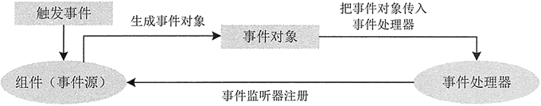
UI 事件处理模型
若使图形界面能够接收用户的操作，必须给各个组件加上事件处理机制。在事件处理的过程中，主要涉及三类对象。
Event（事件）：用户对组件的一次操作称为一个事件，以类的形式出现。例如，键盘操作对应的事件类是 KeyEvent。
Event Source（事件源）：事件发生的场所，通常就是各个组件，例如按钮 Button。
Event Handler（事件处理者）：接收事件对象并对其进行处理的对象事件处理器，通常就是某个Java类中负责处理事件的成员方法。
Notes:
需要针对按钮添加事件监听并且编写对应的事件处理器，处理器逻辑是用系统默认浏览器打开参数代表的html或者访问http服务器获取html

Slide 11
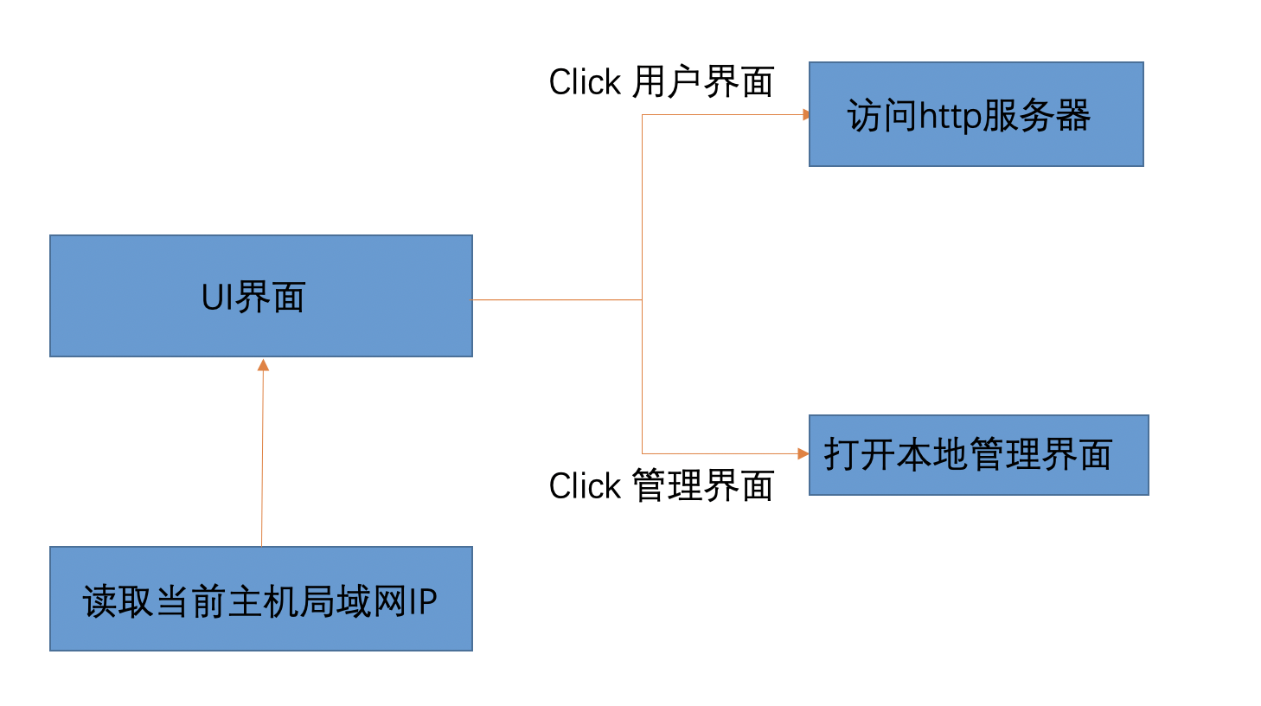
UI界面设计
使用java原生界面库Swing和Awt设计UI界面。
转二维码
Notes:
将IP+“:8080”组成字符串，将这个信息和对应生成的二维码展示在UI上面
两个按钮分别对应两个点击事件就可以处理点击了

Slide 12
part II: 前后端交互
杨涵章
2020年12月

Slide 13
WebSocket介绍
WebSocket 是 HTML5 开始提供的一种在单个 TCP 连接上进行全双工通讯的协议。
WebSocket是基于TCP的应用层协议。
浏览器通过 JavaScript 向服务器发出建立 WebSocket 连接的请求，连接建立以后，客户端和服务器端就可以通过 TCP 连接直接交换数据。
当获取 WebSocket 连接后，你可以通过 send() 方法来向服务器发送数据，并通过 onmessage 事件来接收服务器返回的数据。
Notes:
WebSocket 使得客户端和服务器之间的数据交换变得更加简单，允许服务端主动向客户端推送数据。在 WebSocket API 中，浏览器和服务器只需要完成一次握手，两者之间就直接可以创建持久性的连接，并进行双向数据传输。

Slide 14
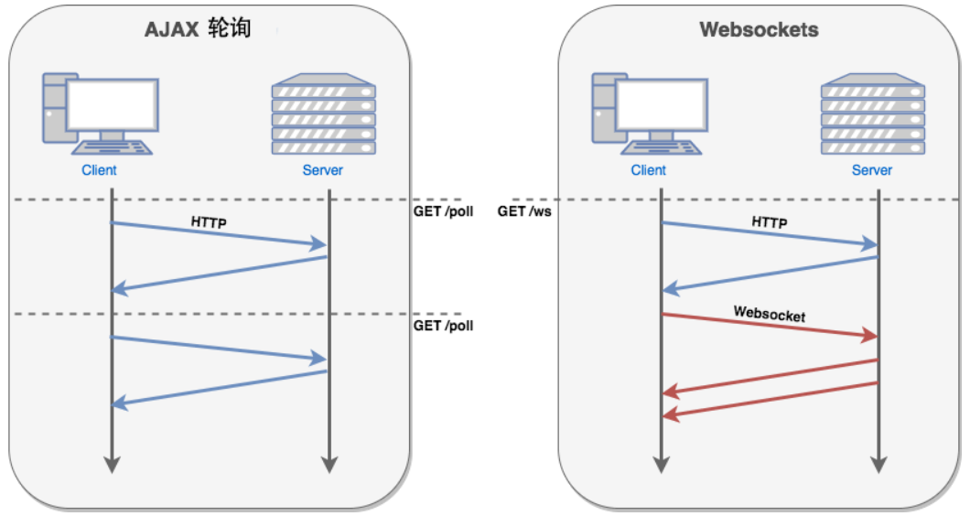
WebSocket相比AJAX的优势
Notes:
现在，很多网站为了实现推送技术，所用的技术都是 Ajax 轮询。轮询是在特定的的时间间隔（如每1秒），由浏览器对服务器发出HTTP请求，然后由服务器返回最新的数据给客户端的浏览器。这种传统的模式带来很明显的缺点，即浏览器需要不断的向服务器发出请求，然而HTTP请求可能包含较长的头部，其中真正有效的数据可能只是很小的一部分，显然这样会浪费很多的带宽等资源。
HTML5 定义的 WebSocket 协议，能更好的节省服务器资源和带宽，并且能够更实时地进行通讯。

Slide 15
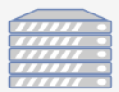
通信流程：连接登录
①权限用户登陆连接
②普通用户登录连接
后端
②
①
Power Canvas
User
Canvas

Slide 16
通信流程：权限申请
①普通用户向后端发送绘画权限申请
②后端将普通用户的申请反馈给管理用户
③管理用户决定权限获得情况并反馈给后端
④后端将权限获取情况反馈回普通用户
后端
③
③
②
①
Power Canvas
User
Canvas

Slide 17
通信流程：绘画数据同步
①拥有绘画权限的用户/管理用户每进行一次单位绘画行为便会往后端传输绘画数据（可以看到此时不具有绘画权限的用户无法绘画并传输数据）
②后端对数据进行储存，并转发到所有用户
后端
②
×
②
①
①
User
Canvas
Power Canvas
Drawing
Canvas

Slide 18
数据协议设计：
 | data head | data | when to send
普通用户 | "account:" | 用户账号 | 登录时
 | "request:" | 可为空 | 点击请求
 | "data:" | 画板数据 | 画板更新
 | "close!" | 空 | 该用户关闭网页、断开连接
管理用户 | "account:" | 超级用户账号 | 登录
 | "data:" | 画板数据 | 画板更新
 | “response_user:” | 获得权限的用户账号 | 点击决定权限用户
 | "close!" | 空 | 超级用户关闭

Slide 19
数据协议设计：
 | data head | data | when to send
普通用户控制 | "data:" | 画板数据
 | "response:" | 1为获得权限；0为未获得权限 | 后端对请求权限用户的回应
管理用户控制 | "ask_user:" | 当前请求权限的用户账号 | 后端向权限用户发送请求权限的账号
 | "data:" | 画板数据
 | "connect_user:" | 当前接入的用户账号 | 后端向权限用户发送接入账号
 | “disconnect_user:” | 当前断开的用户账号 | 后端向权限用户发送断开账号

Slide 20
part III: 画板设计
穆凡
2020年12月

Slide 21
<canvas>标签介绍
<canvas>为HTML5中的新标签，支持HTML5事件。
<canvas>仅定义图形，作为图形容器仅提供JavaScript API, 需编写脚本来绘制图形。
为了客户端矢量图形而设计的，它自己没有行为，但把一个绘图 API 展现给客户端 JavaScript 以使脚本能够把想绘制的东西都绘制到一块画布上。
Notes:
大多数 Canvas 绘图 API 都没有定义在 <canvas> 元素本身上，而是定义在通过画布的 getContent方法获得的一个“绘图环境”对象上。

Slide 22
<canvs>绘图步骤
基本绘图命令
获得<canvas>对象
调用 getContext(2d)获得相应对象ctx
利用ctx对象提供的方法绘图
Ctx.moveTo(x,y) ：设置绘图开始位置
Ctx.lineTo(x,y)设置直线到的位置
Ctx.stroke():描边绘制
Ctx.beginPath():开始路径
Ctx.clearRect(x,y,a,b):清除中心为(x,y)位置的长宽为a,b的长方形区域

Slide 23
HTML5事件
HTML5中用户可以通过事件触发浏览器中的相应行为，如鼠标点击后触发一段JavaScript代码。
包括鼠标事件，键盘事件，点击事件等多种类别。
可以使某个事件与JavaScript代码关联，使触发该事件使执行代码。
Notes:
HTML5是构建Web内容的一种语言描述方式。HTML5是互联网的下一代标准，是构建以及呈现互联网内容的一种语言方式．被认为是互联网的核心技术之一。HTML5是Web中核心语言HTML的规范，用户使用任何手段进行网页浏览时看到的内容原本都是HTML格式的，在浏览器中通过一些技术处理将其转换成为了可识别的信息。

Slide 24
画板主要事件
Mouse事件类
Touch事件类
Onmousedown:鼠标点击按键事件
Onmousemove:鼠标移动事件
Onmouseup:鼠标放开按键事件
Ontouchstart:手指首次触屏事件
Ontouchmove:手指触屏移动事件
Ontouchup:手指离开屏幕事件

Slide 25
画板数据传输：流程
①:通过用户与画板交互的方式判断是否为鼠标事件。
②:获取开始点击/触碰的位置，使用ctx.moveTo函数使画笔移动至该位置。
③:得到移动位置信息，使用ctx.lineTo函数记录并用ctx.stroke函数绘制线条。
④:用户完成点击/触碰后结束当前绘画。
⑤:用户点击按钮时直接传输数据
①
Event
Mouse?
Y
N
②
onmousedown
ontouchstart
③
onmousemove
ontouchmove
④
onmouseup
ontouchup
⑤
Clink button
Send data

Slide 26
绘画数据传输：格式
Point:
Point(x,y,type,height,width)
x
当前点x坐标
y
当前点y坐标
type
当前数据类型
height
当前画板高度
width
当前画板宽度

Slide 27
绘画数据传输：类型
Type | x | y | 属性
1 | x | y | 线条起点位置
2 | x | Y | 线条终点位置
3 | x | Y | 表示选择橡皮擦并传输橡皮位置
4 | 0 | 0 | 表示选择清空
5 | \ | \ | Color=current color | 表示调色，并传输颜色信息

Slide 28
画板数据接收：流程
①:从后端接收数据.
②:判断数据类型，若为画板数据，进行下一步操作
③:判断画板数据类型
④：根据画板数据类型进行相应操作
①
onmessage
Other steps
②
Data?
Type=?
③
draw
④

Slide 29
画板数据接受：处理
Type | 处理方式
1 | Ctx.moveTo移动到画笔起点
2 | Ctx.lineTo完成划线
3 | Ctx.clearRect清除对应区域
4 | 清空整个画笔
5 | 设置画笔颜色

Slide 30
目录 Contents
1
项目背景
2
实现原理及重点技术介绍
3
亮点及创新
4
效果展示

Slide 31
项目亮点和创新
跨平台
部署便捷
自行设计数据协议
节省服务器资源和带宽
用户权限管理
Notes:
跨平台。由于采用B/S架构进行开发，相较于传统C/S架构，对于客户端环境要求较低，仅需要浏览器接入服务器即可。而现今大多数移动互联网平台均支持浏览器软件的使用，因此跨平台性能较好，及时在多种设备之间也能有着较好的表现。
使用便捷。将用户界面html放在管理用户的主机上并用http服务器传输非常便捷，不同于向固定网址寻求html，搭建http服务器可以使得任何主机充当资源站，从而实现了完整性和便捷性。随时随地在任何主机都可以搭建并共享文件，同时在一个局域网中大大降低了网络延时。
自行设计数据协议。由于数据传输过程使用WebSocket协议，因此需要提前自行设计数据类型及其协议。虽然使得开发过程较为复杂，但在实现过程中设计数据的识别过程类似于多层协议之间的解码识别，在开发过程中能够更加深入的对数据传输过程有了一定得了解。
节省服务器资源和带宽，能够更实时地进行通讯。很多网站为了实现推送技术，所用的技术都是 Ajax 轮询。轮询是在特定的的时间间隔（如每1秒），由浏览器对服务器发出HTTP请求，然后由服务器返回最新的数据给客户端的浏览器。这种传统的模式带来很明显的缺点，即浏览器需要不断的向服务器发出请求，然而HTTP请求可能包含较长的头部，其中真正有效的数据可能只是很小的一部分，显然这样会浪费很多的带宽等资源。HTML5 定义的 WebSocket 协议，能更好的节省服务器资源和带宽，并且能够更实时地进行通讯。
自行设计用户权限管理。为了方便绘画数据共享，本组成员自行设计权限管理系统，通过使用php开发的基于WebSocket协议的Workerman架构进行多用户管理，使得绘画数据共享流程清晰，准确无误。

Slide 32
目录 Contents
1
项目背景
2
实现原理及重点技术介绍
3
亮点及创新
4
效果展示

Slide 33
演示环境说明
php 7.4.12
Open jdk
Internet Explorer 9+, Firefox, Opera, Chrome and Safari

Slide 34
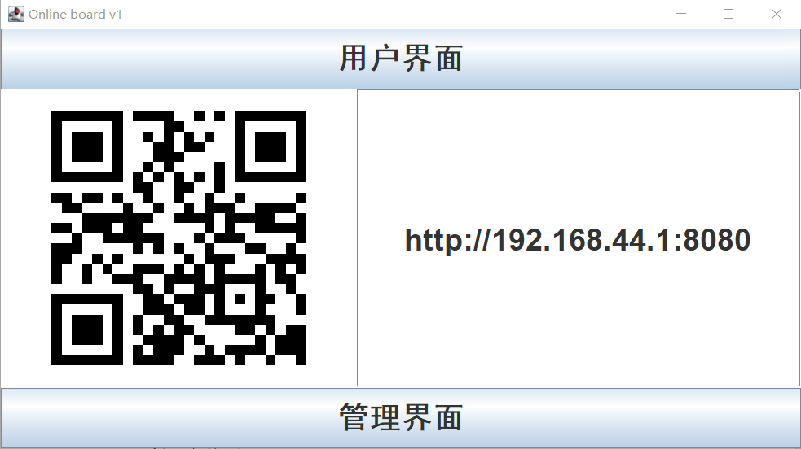
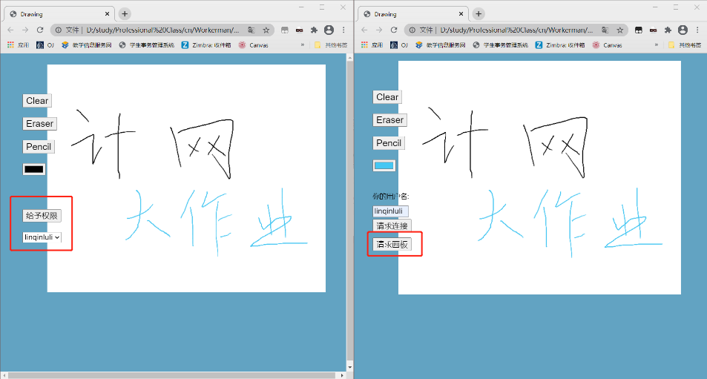
使用步骤
①：服务端运行服务器(此处已写好脚本直接运行便可运行服务器并打开管理页面)
②：打开管理画板网页
③：用户端扫描微信二维码/浏览器输入IP登录
④：打开网页后输入用户名并点击左下角“请求连接”按钮连接到后端
在未请求画板前，画板仅能显示画面而不可绘画
按下“请求画板”按钮并收到绘画权限后即可开始绘画

Slide 35
谢 谢！

